Slide 1
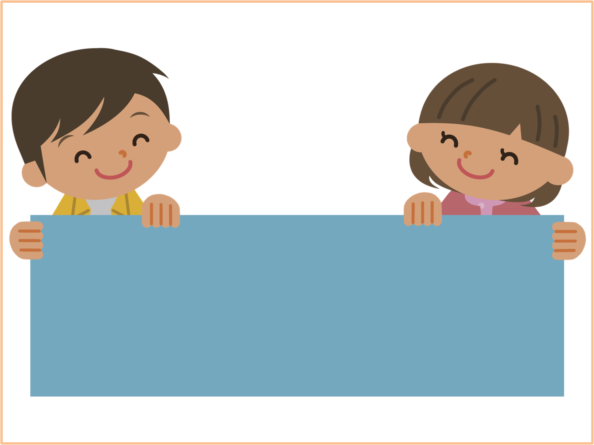
МОИ ПРАВА И ОБЯЗАННОСТИ
Ремонтненский район
Муниципальное бюджетное общеобразовательное учреждение Валуевская средняя школа
Матвеева Анастасия Ивановна, 8 класс

Slide 2
ЧТО ТАКОЕ ПРАВА? ЧТО ТАКОЕ ОБЯЗАННОСТИ?
Права ребёнка — свод прав детей, зафиксированный в международных документах по правам ребёнка. Согласно Конвенции о правах ребёнка, ребёнок — это лицо, не достигшее 18 лет. Государство взяло на себя обязательство защищать детей, поэтому они имеют такие же права, как и взрослые.
Обязанность-то, что подлежит безусловному
выполнению кем-либо.
Обязанность - круг действий, возложенных на кого-нибудь и безусловных для выполнения.
Обязанность — долг.

Slide 3
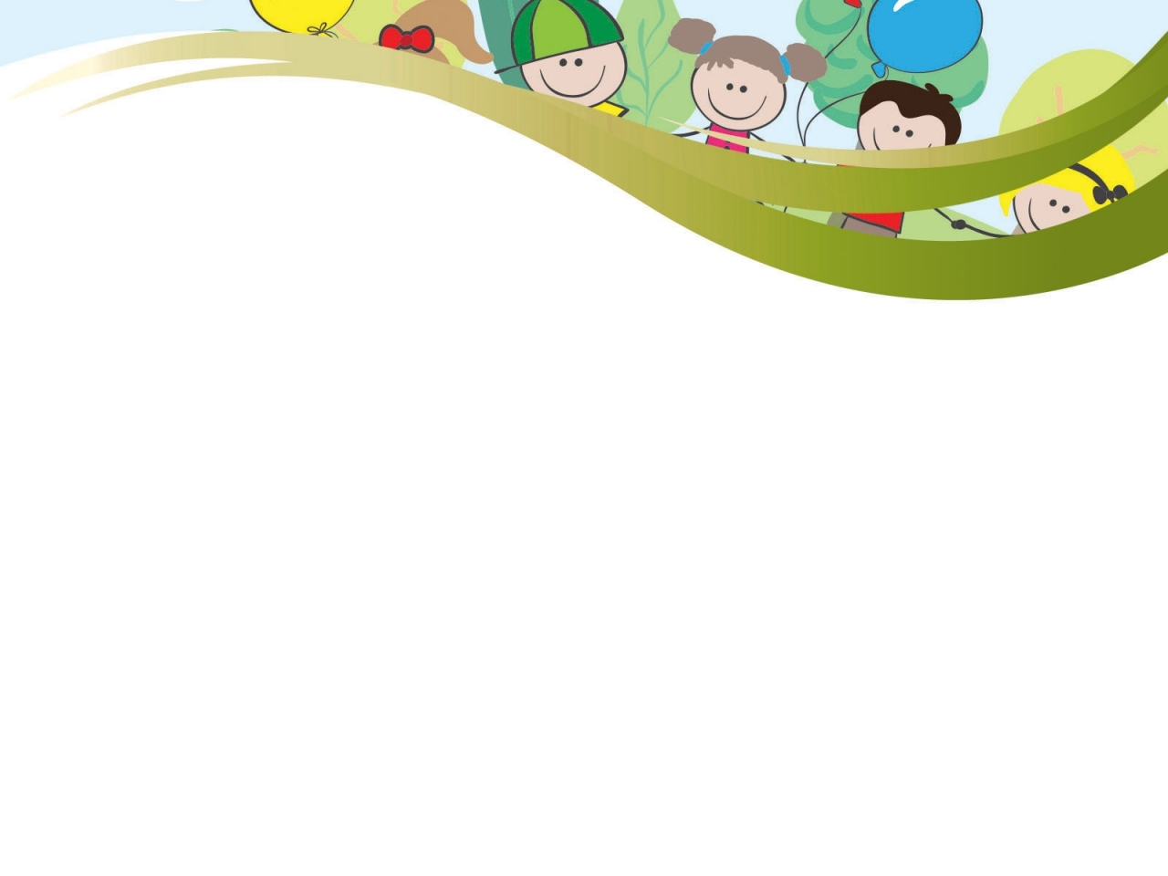
Конвенция о правах ребенка является первым и основным международно-правовым документом, в котором права ребенка рассматривались на уровне международного права.

Slide 4
Ребенок имеет право на жизнь
Я имею право жить и воспитываться в семье, со своими родителями, которые должны заботиться о моем воспитании, обучении, развитии

Slide 5
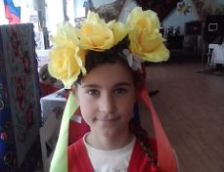
Я имею право свободно выражать свои взгляды по всем вопросам, которые касаются меня, отношений в семье
Я имею право на защиту своих прав и интересов

Slide 6
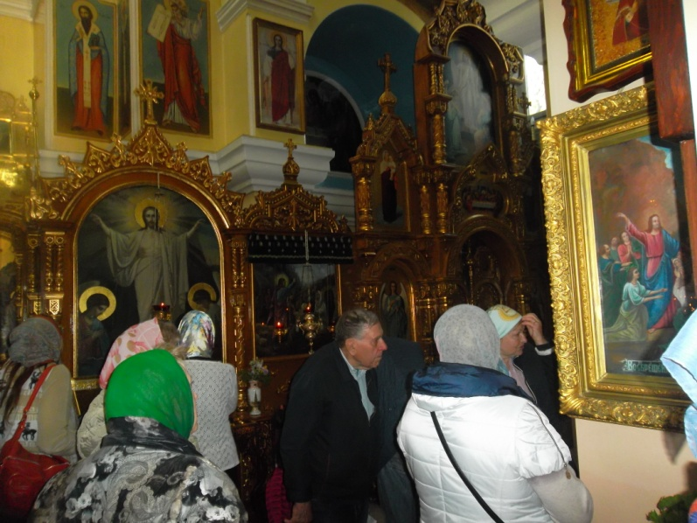
Я имею право на свободу мысли, совести и религии
Ребенок, лишенный родителей, имеет право на защиту и помощь государства

Slide 7
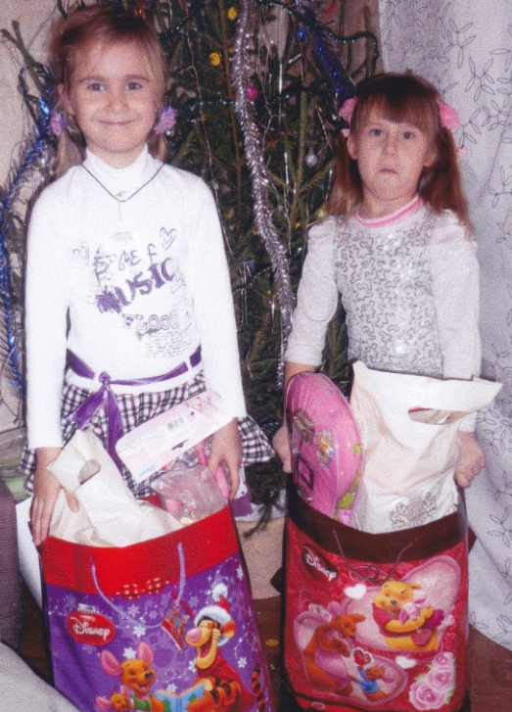
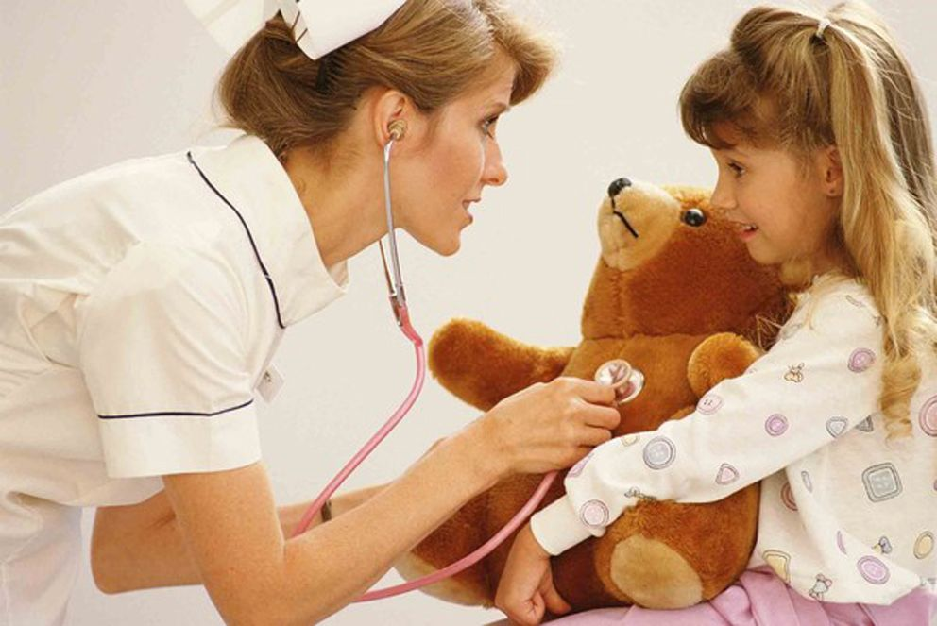
Я имею право на полноценный
уровень жизни
Я имею право на охрану
здоровья и медицинское
обслуживание

Slide 8
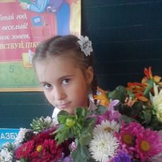
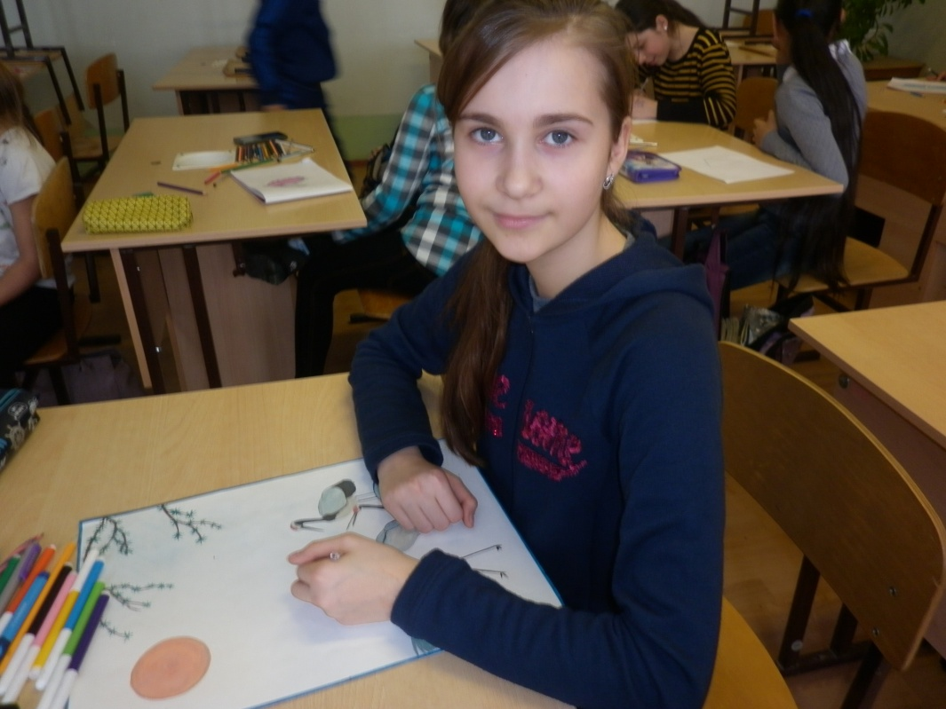
Я имею право на образование
Я имею право на защиту от эксплуатации

Slide 9
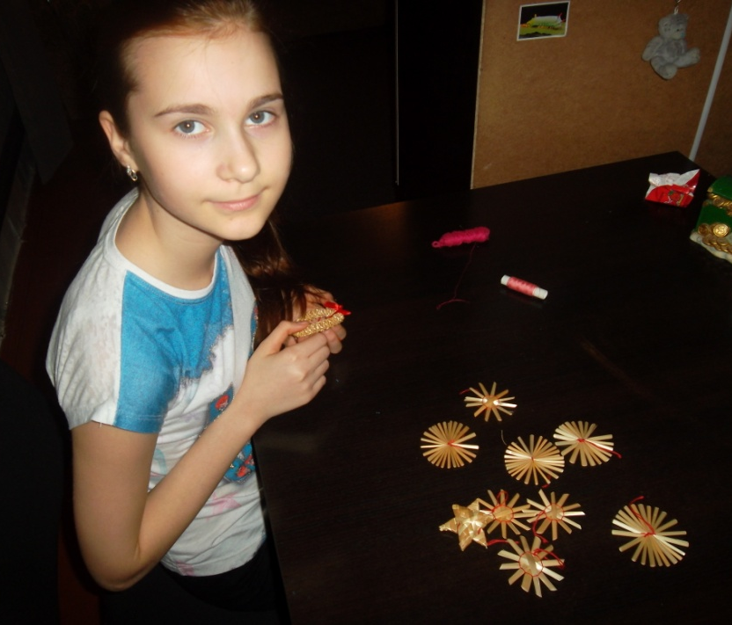
Я имею право на отдых и развлечения
Ребенок, неполноценный в физическом или умственном отношении, имеет право на особую заботу и предоставление особых условий

Slide 10
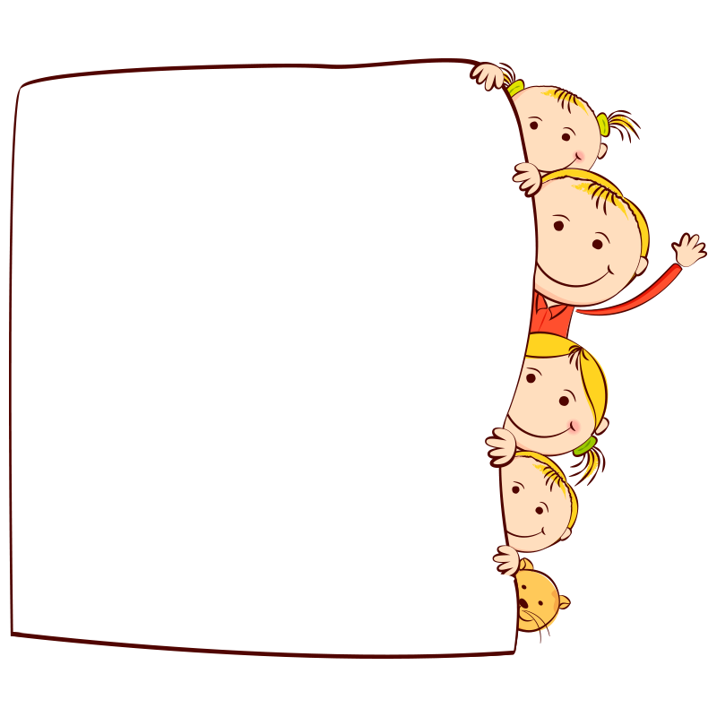
Обязанности детей в Конституции РФ
Конституция Российской Федерации корреспондирует, какими обязанностями и степенью ответственности наделены несовершеннолетние дети в России.

Slide 11
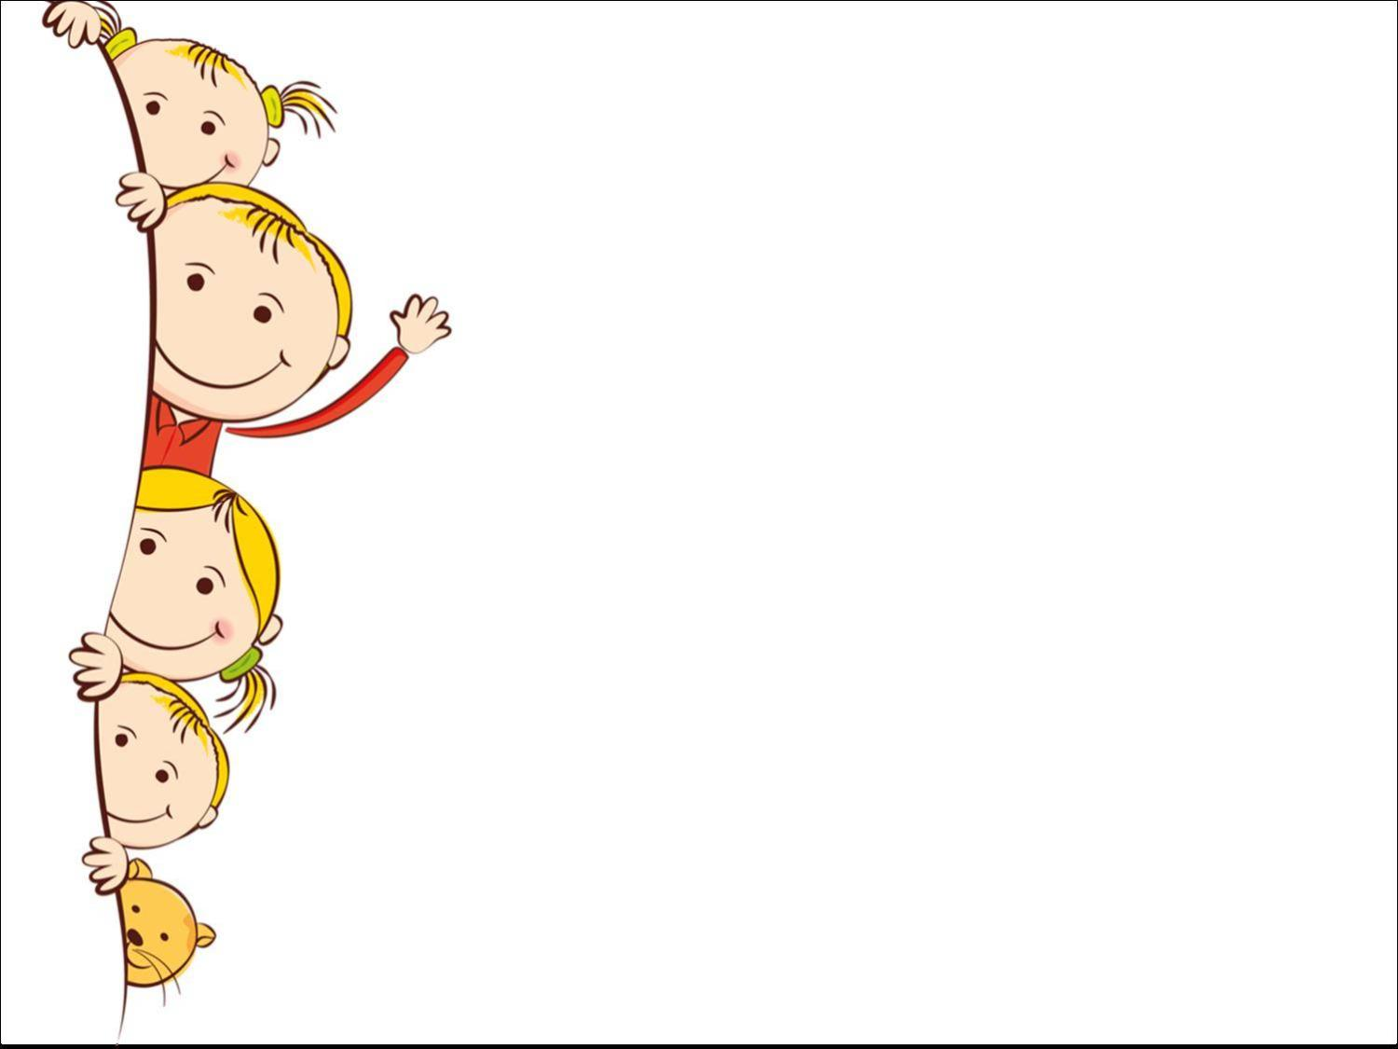
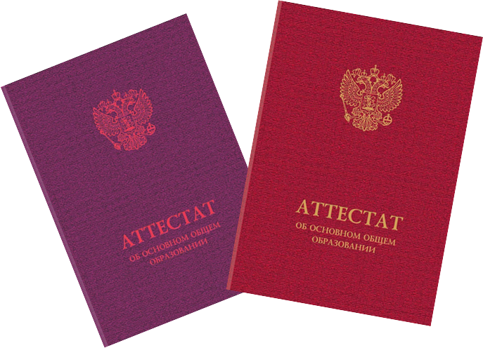
Каждый ребенок обязан получить основное общее образование

Slide 12
Каждый ребенок обязан соблюдать устав образовательного учреждения

Slide 13
Каждый ребенок обязан соблюдать правила поведения

Slide 14
Каждый ребенок обязан соблюдать выполнение трудовых обязанностей, если осуществляется работа по трудовому договору

Slide 15
Нет прав без обязанностей, нет обязанностей без прав

